Slide 1

www.edb.gov.hk/arts
教育局 课程发展处 艺术教育组
视觉艺术科学与教材料
初小适用
爱护动物 —
亲亲我好吗？
2026年1月更新

Slide 2

www.edb.gov.hk/arts
教育局 课程发展处 艺术教育组
爱护动物 — 亲亲我好吗？
是次教学让学生代入小动物的身份，通过绘画小动物的「自画像」，感受被主人遗弃的心情，从而唤起他们对小动物的爱护。

Slide 3


www.edb.gov.hk/arts
教育局 课程发展处 艺术教育组
爱护动物 — 亲亲我好吗？
学习重点：
视觉艺术知识
认识不同的线条（曲弧、长短、方向等）及其组合所营造的视觉质感
运用均衡和大特写突显主角
视觉艺术评赏
欣赏杜勒（Albrecht Durer）的绘画Young Hare 和 The Rhinoceros，分析作品如何运用线条营造视觉质感表现动物，以及均衡和大特写构图突显主角，并诠释作品的信息
视觉艺术创作
为诉说着「亲亲我好吗？ 」的一只小动物绘画「自画像 」，表达其渴望获领养的心情
运用幼线麦克笔创作线描

Slide 4

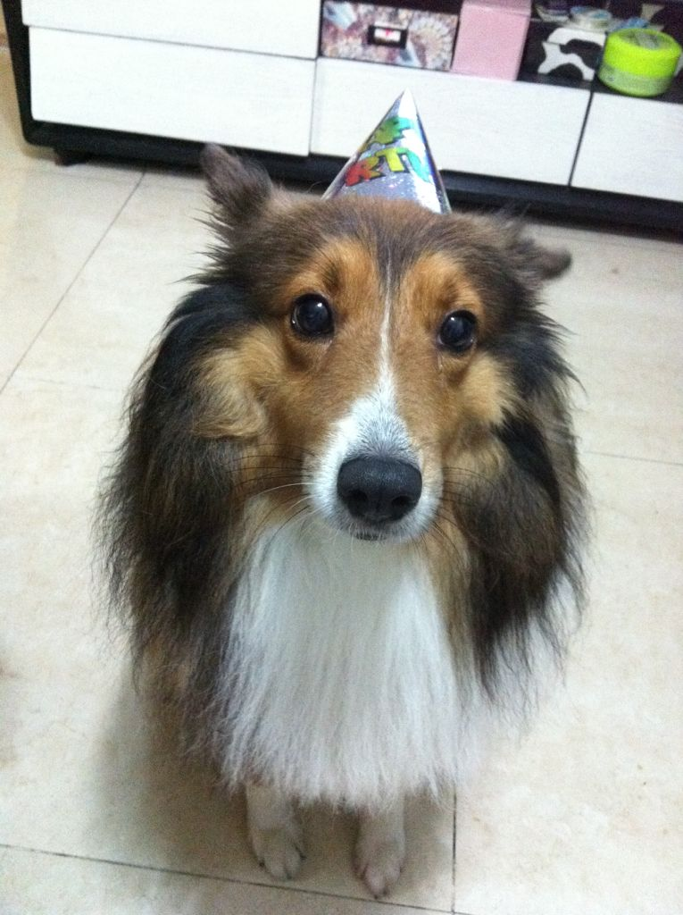
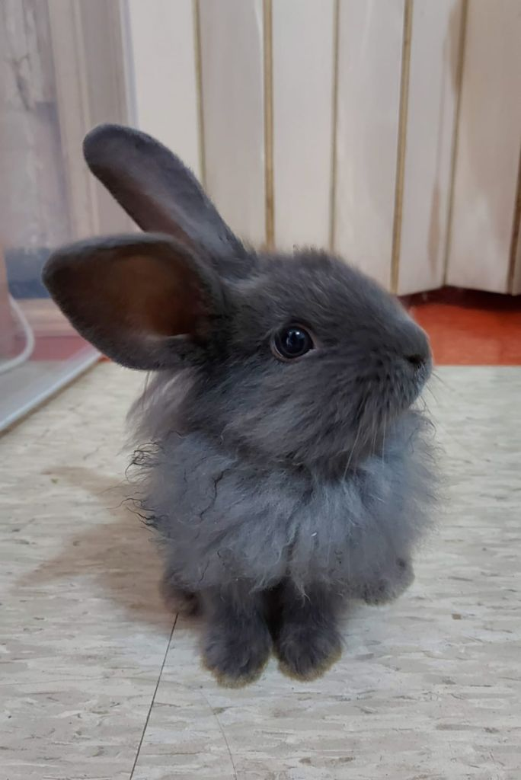
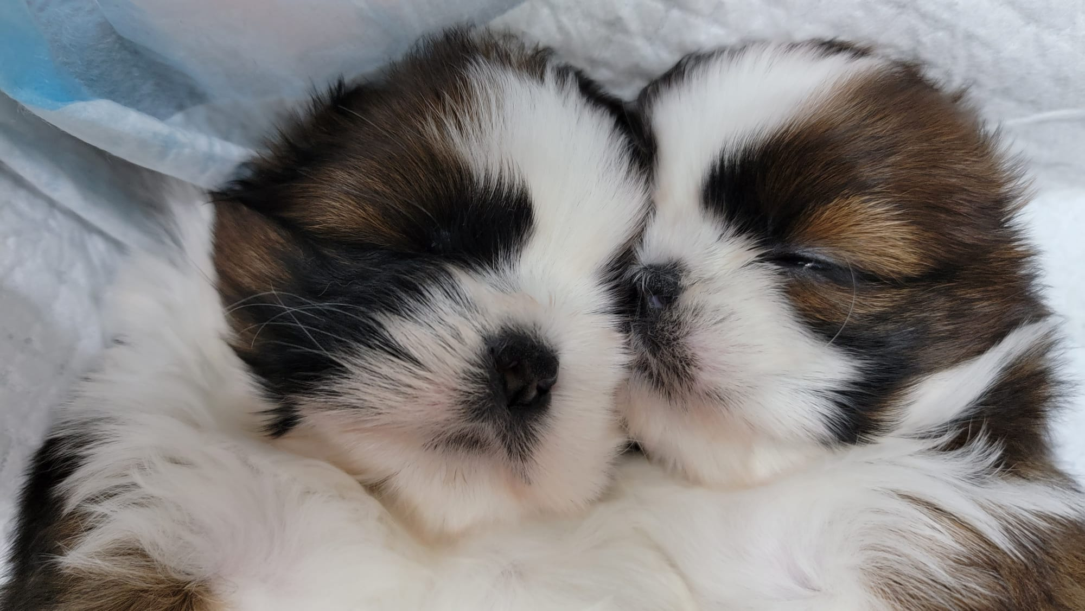
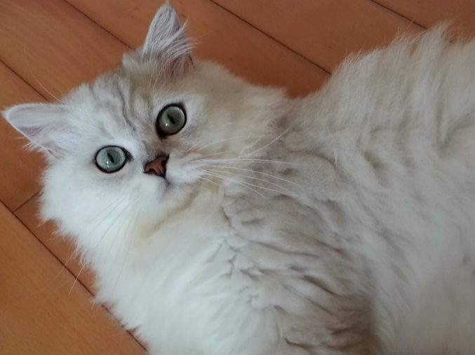
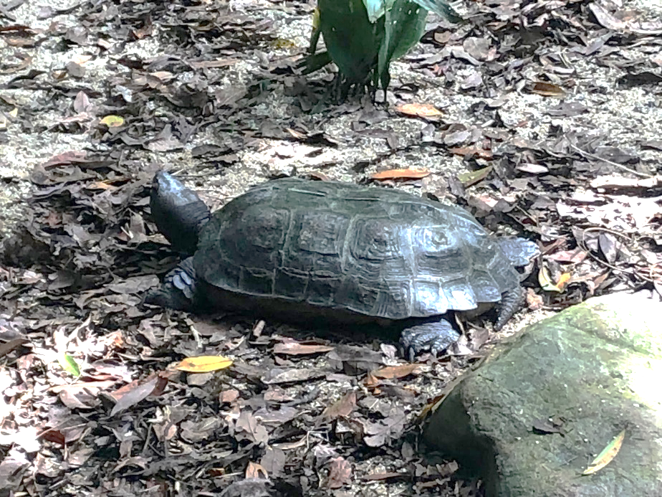
www.edb.gov.hk/arts
教育局 课程发展处 艺术教育组
学习活动（一）
谈谈自己喜欢的小动物，并描述它们带给你的感觉。
提问：
你有没有养过或见过小动物？
当你拥抱或触摸小动物时，有甚么感觉？
试试描述它们的质感。

Slide 5


www.edb.gov.hk/arts
教育局 课程发展处 艺术教育组
学习活动（二）
欣赏杜勒（Albrecht Durer）的绘画Young Hare¹ 和 The Rhinoceros²，
引导学生欣赏两幅作品，并聚焦观察不同线条所营造的视觉质感。
提问：
展示两幅作品的局部
口头描述作品的线条，然后尝试描绘五种不同的线条。
假设你可轻轻地触摸这部分时，你会有甚么感觉。
猜一猜这是甚么动物？
展示整幅作品
学生聚焦描述画中动物的质感。 （可提供词语让学生选用，例如刺手、柔软、凹凸、粗糙、细滑、坚硬）
试想想还有甚么动物的质感与牠们的相近？
艺术家运用哪些方法让观众聚焦于所描绘的动物？（均衡和大特写构图）
评赏作品
作品一： 杜勒（Albrecht Durer），1502，Young Hare
作品二： 杜勒（Albrecht Durer），1515，The Rhinoceros

Slide 6




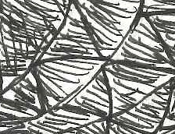
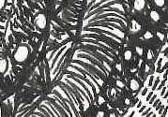
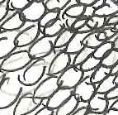
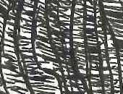
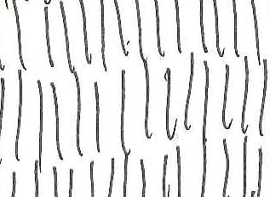
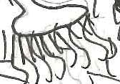
www.edb.gov.hk/arts
教育局 课程发展处 艺术教育组
学习活动（三）
教师展示数张动物图片，学生聚焦于据动物的局部，并尝试以线条模仿它们的质感。
学生讨论同学描绘的线条给人的感觉。
学生猜猜各组线条所模仿动物的哪些部位。
只供教师参考

Slide 7


www.edb.gov.hk/arts
教育局 课程发展处 艺术教育组
学习活动（四）
于爱护动物协会 — 待领养动物网站，选取一只待领养小动物的图片。
学生以动物的身份，以「亲亲我好吗？ 」为题作画，表达期待尽快找到新主人的心声。
创作时注意：
在上述网站选一只待领养的小动物，说出它的神情、质感和外形。
想象自己是该待领养的小动物，替自己画一幅自画像，诉说着「亲亲我好吗？」的心声。
绘画时留意小动物的质感和画面构图。
运用幼线麦克笔以线描的方法绘画。

Slide 8
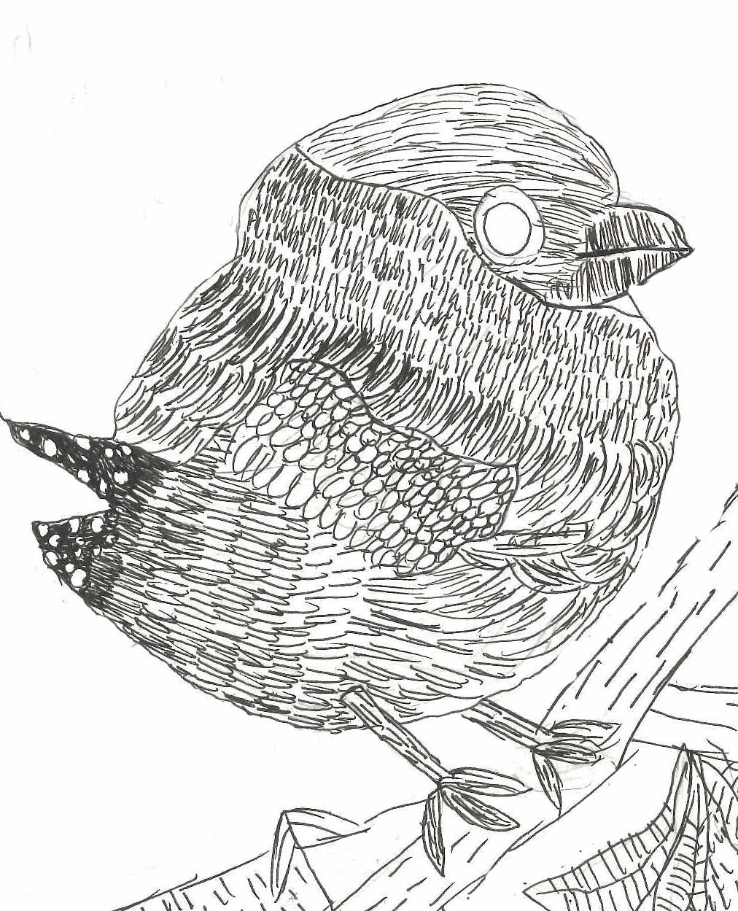
www.edb.gov.hk/arts
教育局 课程发展处 艺术教育组
只供教师参考
学生完成作品例子

Slide 9

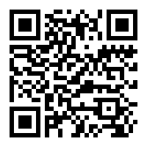
www.edb.gov.hk/arts
教育局 课程发展处 艺术教育组
延伸学习
学生展示自己的完成作品，向同学介绍「自己」（该小动物）的特征、生活状况和待领养的心情，并表达期望新主人照顾自己的愿望。
观看教育局课程发展处教育多媒体网站短片A Very Special Picnic¹，加强学生认识如何爱护和照顾小动物。
¹教育局课程发展处教育多媒体 A Very Special Picnic
emm.edcity.hk/media/A+Very+Special+Picnic/0_in3zzcye

